Slide 1
Εισαγωγικό μάθημα: Κοινωνικές Ομάδες & Ηγεσία
ΑΓΡΟΤΙΚΗ ΚΟΙΝΩΝΙΟΛΟΓΙΑ GEB0308-2
μάθημα επιλογής 3^{ου} εξαμήνου
ΠΑΝΕΠΙΣΤΗΜΙΟ ΔΥΤΙΚΗΣ ΜΑΚΕΔΟΝΙΑΣ
ΤΜΗΜΑ ΓΕΩΠΟΝΙΑΣ
ΦΛΩΡΙΝΑ

Slide 2
Περιεχόμενα
Ορισμός της κοινωνικής ομάδας
Χαρακτηριστικά των κοινωνικών ομάδων
Λόγοι μελέτης των κοινωνικών ομάδων
Πρωτογενείς και δευτερογενείς κοινωνικές ομάδες
Ηγεσία
Σημασία της αγροτικής Ηγεσίας
Προγράμματα εκπαίδευσης κοινοτικών ηγετών

Slide 3
1. Ορισμός της κοινωνικής ομάδας
Τι είναι κοινωνική ομάδα;
Με απλά λόγια θα μπορούσαμε να ορίσουμε την κοινωνική ομάδα ως ένα σύνολο ατόμων.

Slide 4
1. Ορισμός της κοινωνικής ομάδας
Μπορούν όλα τα κοινωνικά σύνολα να ονομαστούν ομάδες;
Οι φοιτητές των πανεπιστήμιων μιας χώρας;
Οι επιβάτες ενός λεωφορείου;
Το σύνολο των γεωργών μιας περιοχής;
Η οικογένεια μας;
Μία ποδοσφαιρική ομάδα;

Slide 5
1. Ορισμός της κοινωνικής ομάδας
Κοινωνική ομάδα είναι το σύνολο δύο ή περισσότερων ατόμων που αλληλεπιδρούν συχνά μεταξύ τους και έχουν συνείδηση του ξεχωριστού δεσμού που τα ενώνει.
Τα χαρακτηριστικά που επιβεβαιώνουν τη σύσταση μιας κοινωνικής ομάδας είναι :
α) η συχνή αλληλεπίδραση
β) η συνείδηση του ξεχωριστού δεσμού

Slide 6
1. Ορισμός της κοινωνικής ομάδας
Ένα σύνολο βαμβακοπαραγωγών, συνδεδεμένη με ένα είδος συμβολαίου, κοινής οικονομικής ωφέλειας αποτελούν
ένα Κοινωνικό Σύνολο
ή
μια Κοινωνική Ομάδα;
Στις κοινωνικές ομάδες εντοπίζονται διαφορές στο μέγεθος, στην πολυπλοκότητα, το είδος αλληλεπίδρασης των ανθρώπων, στον τρόπο καταμερισμού της εργασίας κ.α.

Slide 7
2. Χαρακτηριστικά των κοινωνικών ομάδων
Οι κοινωνιολόγοι όταν μελετούν μια κοινωνική ομάδα λαμβάνουν υπόψη τους μία σειρά χαρακτηριστικών γνωρισμάτων.
Αυτό συμβαίνει καθώς προσπαθούν να παρέχουν πληροφορίες σχετικά με τη συγκρότηση και τη δυναμική των κοινωνικών ομάδων.

Slide 8
2. Χαρακτηριστικά των κοινωνικών ομάδων
Τα χαρακτηριστικά των κοινωνικών ομάδων:
Το μέγεθος της ομάδας
Ο βαθμός συνειδητοποίησης του ιδιαίτερου δεσμού που ενώνει τα μέλη – «ΕΜΕΙΣ»
Η νομιμότητα συμμετοχής στην ομάδα
Η μονιμότητα ή η διάρκεια ύπαρξης της ομάδας
Τα πρότυπα αλληλεπίδρασης ανάμεσα στα μέλη της ομάδας
Η φύση των σκοπών της ομάδας
Τα κριτήρια εισδοχής στην ομάδα
Η κοινωνική ομοιογένεια των μελών της ομάδας
Η ύπαρξη ή όχι επίσημης οργάνωσης
Ο βαθμός συμμετοχής των μελών στην εκπλήρωση των σκοπών της ομάδας
Ο τύπος κοινωνικού ελέγχου που επικρατεί εντός της ομάδας
Ο βαθμός εξάρτησης της ομάδας μέσα από άλλες

Slide 9
3. Λόγοι μελέτης των κοινωνικών ομάδων
Οι κοινωνικοί επιστήμονες μελετούν τις κοινωνικές ομάδες καθώς:
έχουν θεμελιακή συμβολή στην κοινωνικοποίηση και την ανάπτυξη του ατόμου και
με τη σημερινή κατανομή εργασίας , η εκπλήρωση οποιουδήποτε έργου είναι εφικτή διαμέσου της συνεργασίας των ατόμων διαφόρων κοινωνικών ομάδων.

Slide 10
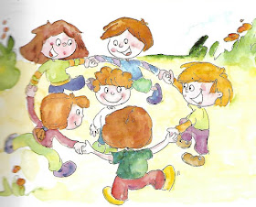
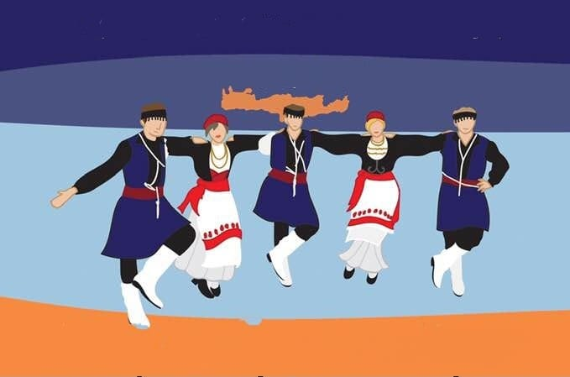
3. Λόγοι μελέτης των κοινωνικών ομάδων
Ομάδες κοινωνικοποίησης και ανάπτυξης της προσωπικότητας του ατόμου:

Slide 11
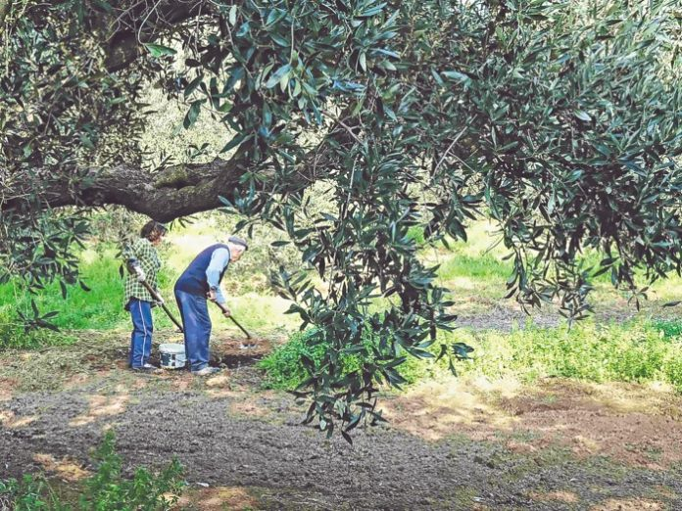
3. Λόγοι μελέτης των κοινωνικών ομάδων
Ομάδες εκπλήρωσης έργων:
Μείωση κόστους
Παραγωγής,
με χρήση σύγχρονης
τεχνολογίας
Πνεύμα συνεργασίας
μεταξύ των
μελών της ομάδας

Slide 12
3. Λόγοι μελέτης των κοινωνικών ομάδων
Ποια μορφή κοινωνικής ομάδας απέτυχε να διατηρηθεί στο χρόνο, άμεσα συνδεόμενη με τον αγροτικό χώρο και το γεωργικό επάγγελμα;
Παράδειγμα:
«Η συντροφιά των Αμπελακίων»

Slide 13
4. Πρωτογενείς και Δευτερογενείς κοινωνικές ομάδες
Οι κοινωνικές ομάδες διακρίνονται σε 2 κατηγορίες:
1. Πρωτογενείς και
2. Δευτερογενείς
Οι πρωτογενείς ομάδες χαρακτηρίζονται από στενές διαπροσωπικές σχέσεις, από την ποικιλία των ρόλων, τη συχνή επικοινωνία, τη συνεργασιμότητα, την αλληλοεκτίμηση και αλληλεγγύη και τον έντονο συναισθηματισμό των ανθρώπων που τις συγκροτούν.
Οι δευτερογενείς ομάδες χαρακτηρίζονται από χαλαρούς δεσμούς μεταξύ των μελών τους, απρόσωπες σχέσεις, επισημότητα, ακαθόριστο αριθμό μελών και από την κατά βούληση συμμετοχή.

Slide 14
4. Πρωτογενείς και Δευτερογενείς κοινωνικές ομάδες
Χαρακτηριστικά Πρωτογενών και Δευτερογενών Κοινωνικών Ομάδων

Slide 15
5. Ηγεσία
Η ηγεσία είναι μια δραστηριότητα άμεσα συνδεόμενη με το επιστημονικό πεδίο της Κοινωνιολογία καθώς και το υποπεδίο της Αγροτικής Κοινωνιολογίας.
Αφορά μια δομή εξουσίας ή ενός οργανωμένου συνόλου ατόμων σε μια κοινωνία όπου ορισμένα άτομα έχουν την ικανότητα να:
Ενθαρρύνουν
Συντονίζουν
Καθοδηγούν και
Γενικά να επηρεάζουν τη δράση
ενός αριθμού ατόμων
Ο Ηγέτης & τα Χαρακτηριστικά του

Slide 16
5. Ηγεσία
Η ηγεσία διακρίνεται σε 2 κατηγορίες:
Τυπική και
Άτυπη
Άτυπη → επικεντρώνεται στην προσωπικότητα και στις ικανότητες του ατόμου και όχι στη θέση την οποία κατέχει - ΑΤΥΠΟΣ ΗΓΕΤΗΣ
Τυπική→ επικεντρώνεται σε μια κοινωνική θέση και ασκείται σύμφωνα με συγκεκριμένους ειδικούς κανόνες – ΤΥΠΙΚΌΣ ΗΓΕΤΗΣ

Slide 17
5. Ηγεσία
Είναι δυνατό στο ίδιο άτομο να εντοπίζονται χαρακτηριστικά τυπικής και άτυπης ηγεσίας;
Ναι, είναι δυνατό. Αυτό μπορεί να λειτουργήσει θετικά έτσι ώστε το άτομο αυτό να διευθύνει μια επιχείρηση με μεγαλύτερη επιτυχία από κάποιον άλλον που διαθέτει μόνο τα τυπικά προσόντα.

Slide 18
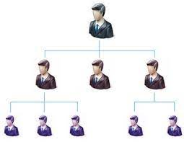
5. Ηγεσία
Ένας ακόμη διαχωρισμός, σύμφωνα με τον Μαξ Βέμπερ, διακρίνει την ηγεσία σε 3 μορφές εξουσίας:
Νόμιμη – ορθολογική (legal-rational) → σύστημα καταμερισμού αρμοδιοτήτων
Παραδοσιακή (traditional) → απαραβίαστη κοινωνική ιεραρχία
Χαρισματική (charismatic) → στοιχεία προσωπικότητας του ατόμου

Slide 19
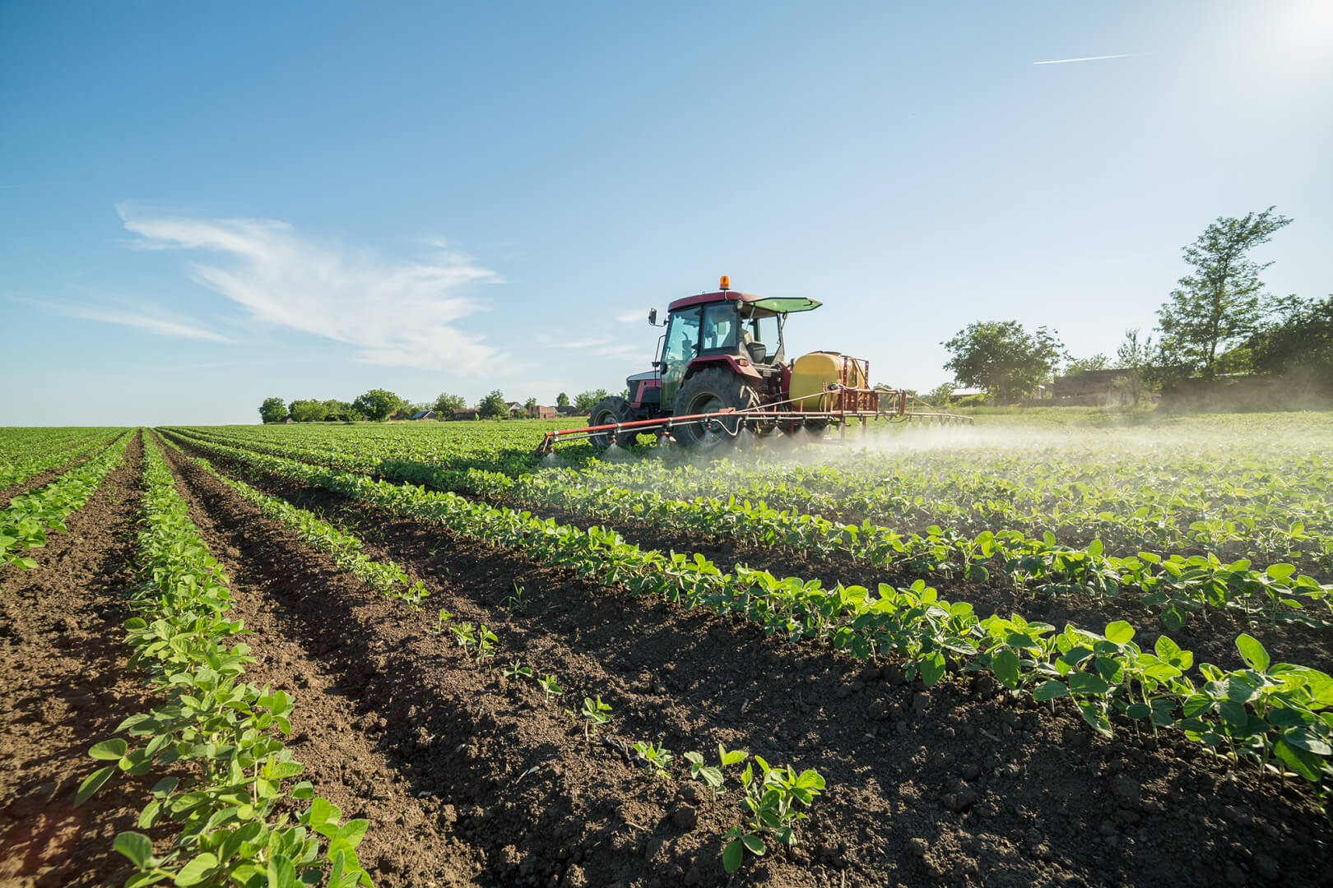
6. Σημασία της αγροτικής ηγεσίας
Οι αγροτικές κοινωνίες έχουν άτυπους και τυπικούς ηγέτες. Οι τυπικοί ηγέτες γίνονται εύκολα αντιληπτοί (π.χ. κοινοτάρχης, πρόεδρος κ.α.) ενώ οι άτυποι δεν είναι ορατοί.

Slide 20
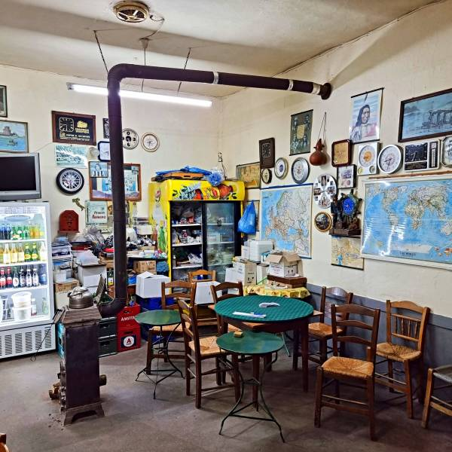
6. Σημασία της αγροτικής ηγεσίας
Ποια είναι η σύνδεση όσων θέλουν να ασκήσουν παρεμβάσεις στον αγροτικό χώρο με τους άτυπους ηγέτες του;
Οι άτυπου ηγέτες στον αγροτικό χώρο είναι άτομα εμπιστοσύνης που επηρεάζουν άμεσα την κοινή γνώμη των μικρών κοινωνιών όπου διαβιούν και οι ίδιοι. Για αυτό το λόγο, από τη δική τους γνώμη επηρεάζεται άμεσα η επιτυχία ή η αποτυχία προγραμμάτων τοπικής ανάπτυξης, η διάδοση και εφαρμογή νέων γεωργικών βελτιώσεων κ.α.

Slide 21
6. Σημασία της αγροτικής ηγεσίας
«Οίος ο λαός, τοιούτοι και οι άρχοντες»
…Ο κάθε λαός έχει τους ηγέτες που του αξίζουν…
Η αγροτική κοινωνία έχει χαρακτηρισθεί από μία γενική στασιμότητα που αποδίδεται στην απουσία ικανοποιητικής ηγεσίας. Ωστόσο, η τοπική ηγεσία αντικατοπτρίζει τις επιθυμίες και τις προσδοκίες της εκάστοτε τοπικής - αγροτικής κοινωνίας.
Είναι σωστό να αποδίδουμε διαφόρων ειδών επιτεύγματα σε συγκεκριμένους ηγέτες; Αιτιολογείστε την απάντησή σας.
Οι πιο αδίστακτοι ηγέτες στην ιστορία
https://www.fortunegreece.com/photo-gallery/i-pio-adistakti-igetes-stin-istoria/#20

Slide 22
7. Προγράμματα εκπαίδευσης κοινοτικών ηγετών
Μπορεί να εκπαιδευτεί κάποιος για να γίνει ηγέτης;

Slide 23
6. Σημασία της αγροτικής ηγεσίας
Υπάρχουν εκπαιδευτικά προγράμματα ειδικά διαμορφωμένα για τη βελτίωση της αποτελεσματικότητας της αγροτικής ηγεσίας.
Τα πρώτα προγράμματα ξεκίνησαν στις Η.Π.Α. το 1965 από το πολιτειακό πανεπιστήμιο του Μίσιγκαν (Michigan State University), με σκοπό:
την αύξηση της συμμετοχής των 2 φύλων στα κοινά
την βελτίωση των ικανοτήτων επίλυσης προβλημάτων και
την ενθάρρυνση των ιδρυμάτων για επέκταση των προγραμμάτων

Slide 24
6. Σημασία της αγροτικής ηγεσίας
Στην Ελλάδα τέτοιου είδους προγράμματα ξεκίνησαν το 1988, από το Α.Π.Θ. σε συνεργασία με τη Γενική Γραμματεία Νέας Γενιάς, με σκοπό:
την καταπολέμηση της «κρατολατρίας»
την εκπαίδευση των νέων σε θέματα τοπικής αυτοδιοίκησης και
Την ενημέρωση για τις δυνατότητες ανάληψης πρωτοβουλιών

Slide 25
Ασκήσεις Μαθήματος
Σωστό ή Λάθος;;;
Οι επιβάτες ενός λεωφορείου αποτελούν κοινωνική ομάδα.
Μια κοινωνική ομάδα μπορεί να έχει μόνο επίσημη μορφή.
Οι κοινωνικές ομάδες διακρίνονται σε πρωτογενείς και δευτερογενείς.
Δεν είναι απαραίτητο να γνωρίζονται τα μέλη μιας κοινωνικής ομάδας.
Ένας ηγέτης πρέπει να έχει άτυπα και τυπικά χαρακτηριστικά.
Λ
Λ
Σ
Σ
Λ

Slide 26
Ασκήσεις Μαθήματος
Τι είδους ζητήματα μπορεί να καταπολεμήσει η εκπαίδευση των ηγετών;
την αύξηση της συμμετοχής των 2 φύλων στα κοινά
την βελτίωση των ικανοτήτων επίλυσης προβλημάτων και
την ενθάρρυνση των ιδρυμάτων για επέκταση των προγραμμάτων
την καταπολέμηση της «κρατολατρίας»
την εκπαίδευση των νέων σε θέματα τοπικής αυτοδιοίκησης και
Την ενημέρωση για τις δυνατότητες ανάληψης πρωτοβουλιών

Slide 27
Τέλος σημειώσεων

